Slide 1
„Valorificarea jocului liber în cadrul mediului natural -jocuri de explorare a mediului înconjurător, a habitatului micilor insecte cu ajutorul lupei( observarea pietrelor, nisipului, ierbii...ca ecosistem)”
Prof. Botezatu Gabriela , G.P.P. Nr.18 Buzău

Slide 2
Ce este jocul liber?
Jocul liber este o activitate nestructurată în care copilul alege cum și cu cine se joacă, fără reguli impuse de adulți. Acesta sprijină dezvoltarea autonomiei, creativității și abilităților sociale.
De ce este important jocul liber?
Stimulează creativitatea – Copiii creează scenarii și găsesc soluții proprii.
Îmbunătățește reglarea emoțională – Reduce stresul și anxietatea.
Dezvoltă abilități sociale – Îi ajută să negocieze și să gestioneze conflicte.
Crește independența – Îi învață să ia decizii fără ajutor.
Îmbunătățește sănătatea fizică – Încurajează mișcarea și explorarea.

Slide 3
Cum poți încuraja copilul să se joace liber?
Oferă timp zilnic pentru joacă nestructurată.
Lasă-l să decidă activitățile fără intervenții.
Redu expunerea la ecrane.
Creează un mediu de joacă variat (jucării simple, spațiu sigur).

Slide 4
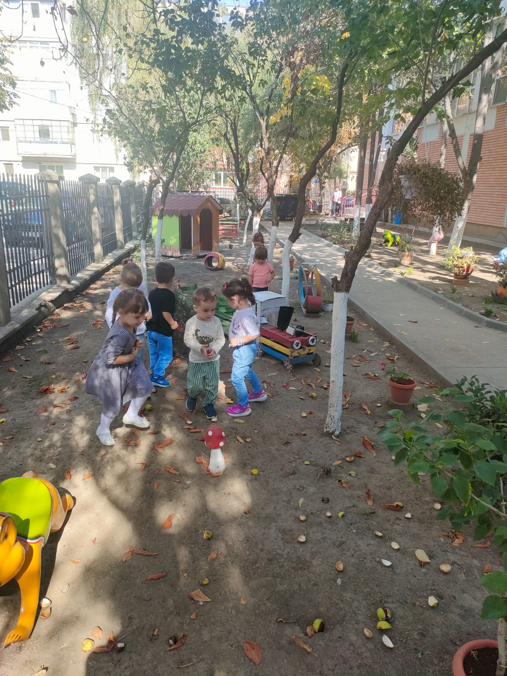
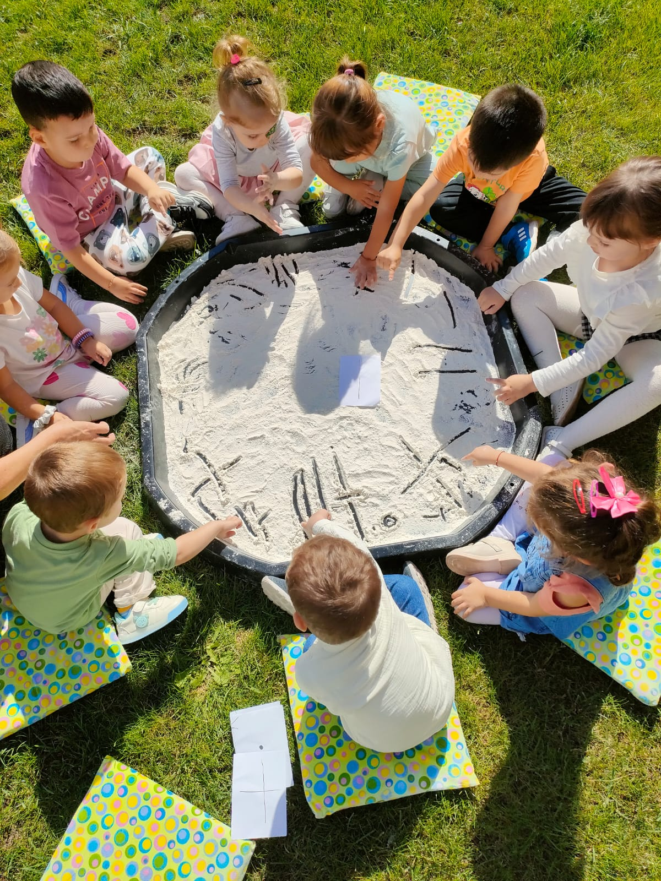

Slide 5
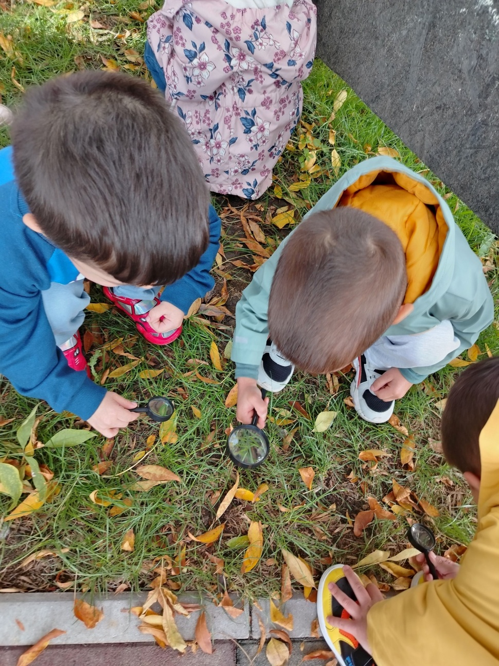
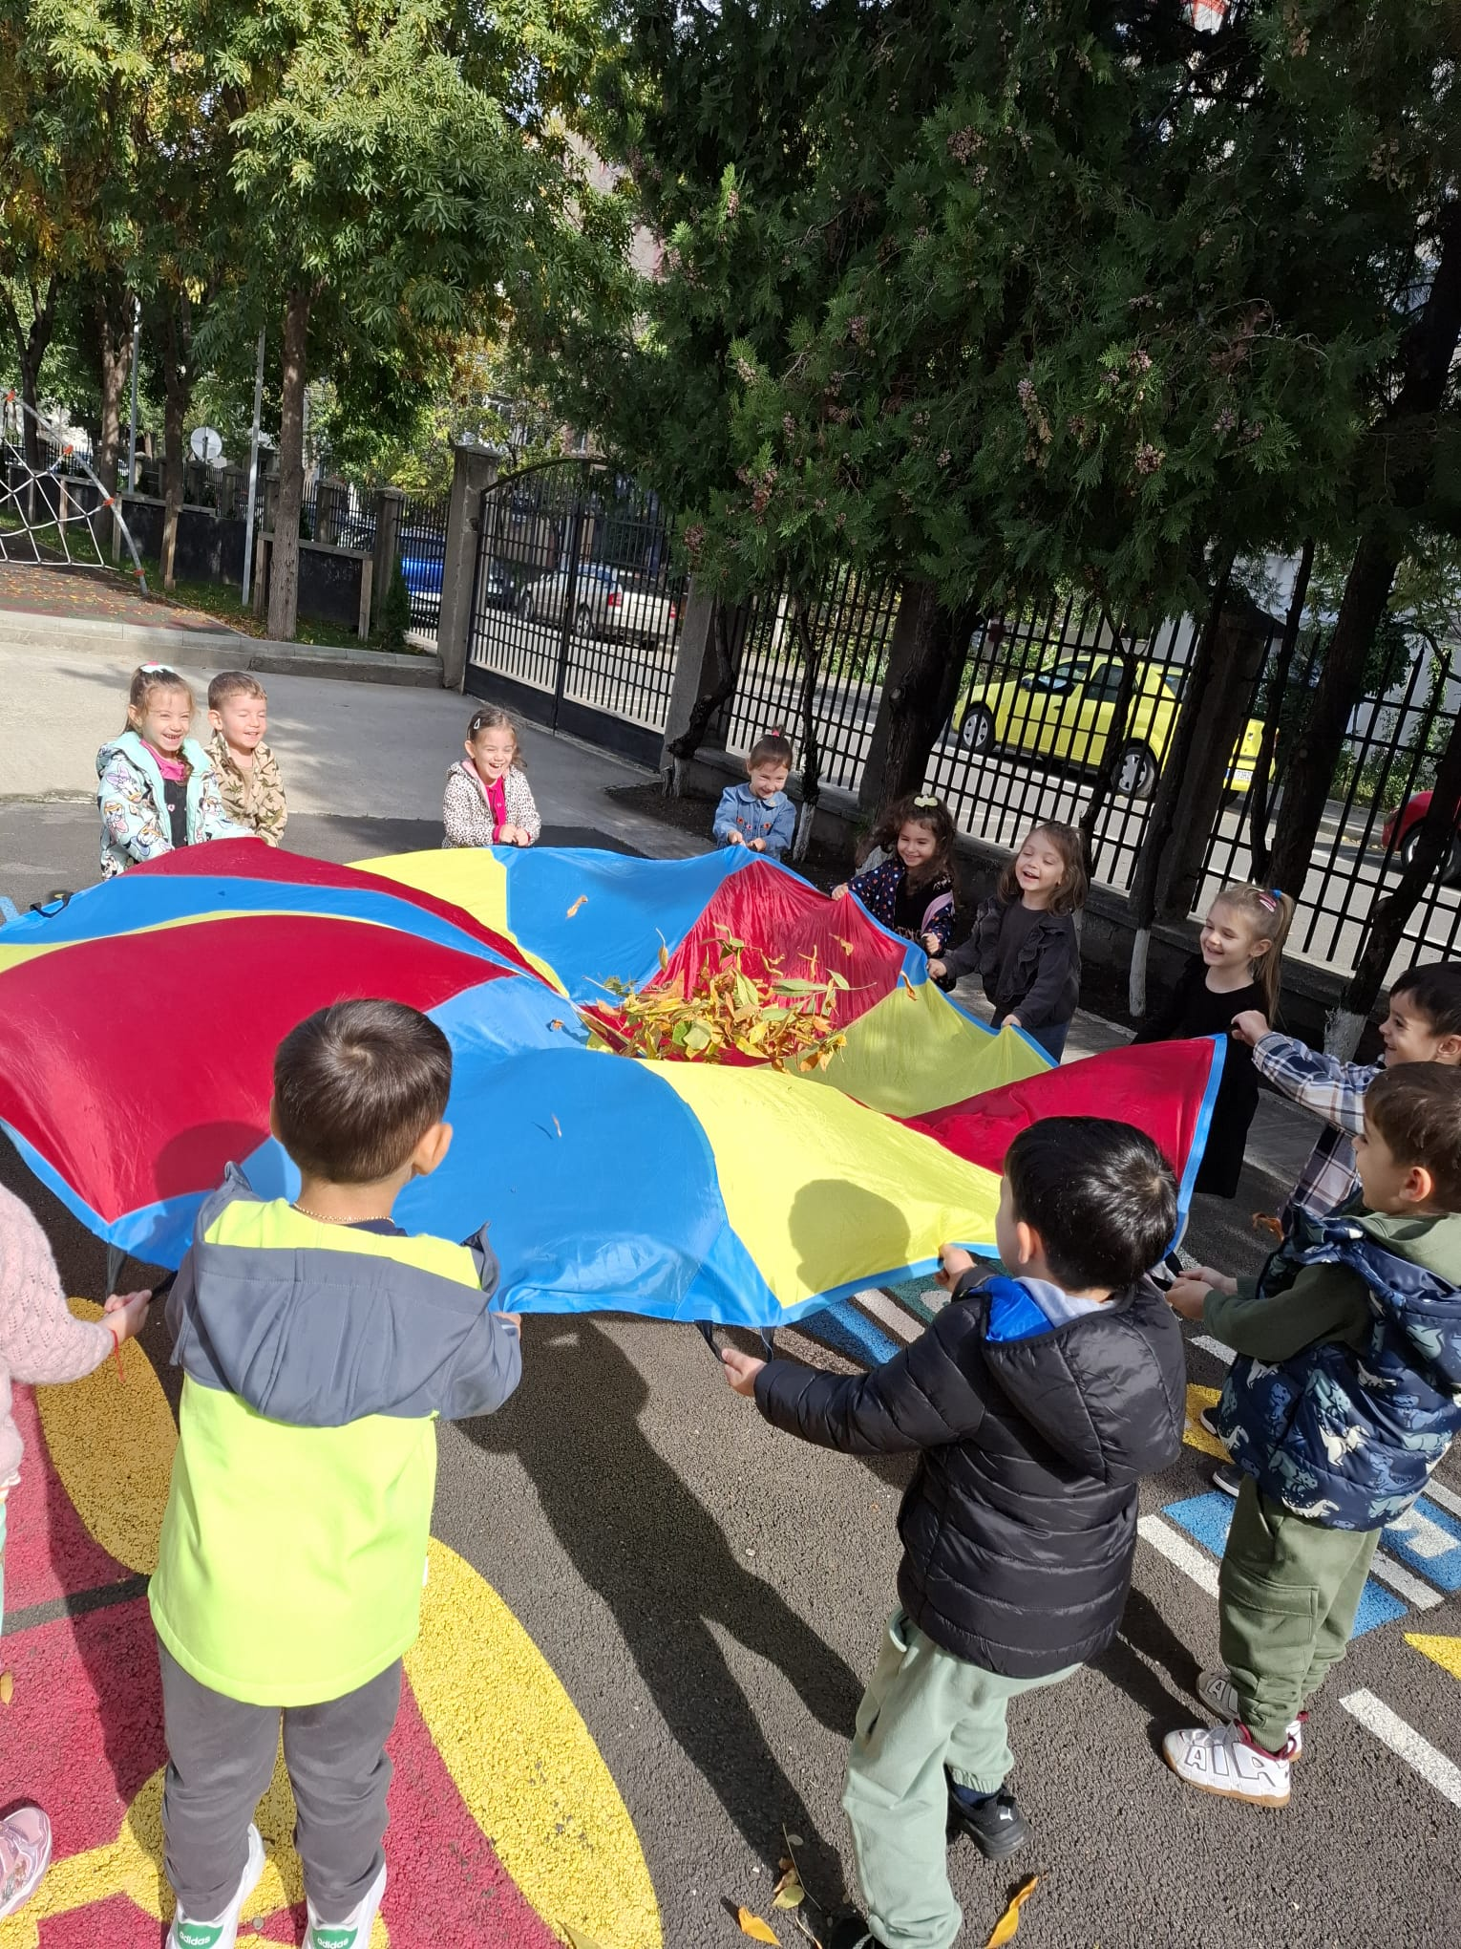

Slide 6
Mediul de învățare în aer liber nu reprezintă o alternativă a învățării din grădiniță, ci o aprofundare, o personalizare a procesului instructiv-educativ; acest mediu, organizat corespunzător, devine o sursă de cunoaștere, un spațiu stimulativ, confortabil, creativ, original, favorabil dezvoltării cognitive și socio-emoționale a copilului. În contextul educațional actual, dominat de provocări și schimbări frecvente, este nevoie să ne întoarcem la natură și să conectăm copiii cu ea prin activități diverse.
Completarea activităților din sala de grupă cu activități de învățare în aer liber reprezintă o soluție agreată de toți factorii implicați în procesul educațional: profesori, părinți, copii; este o formulă de învățare eficientă din punctul de vedere al conexiunii directe cu natura, al menținerii sănătății copiilor, al conexiunii sociale, al relațiilor umane. Pentru preșcolari și școlari, acest tip de învățare constituie o completare a învățării tradiționale, o formă valoroasă de explorare a realității.

Slide 7
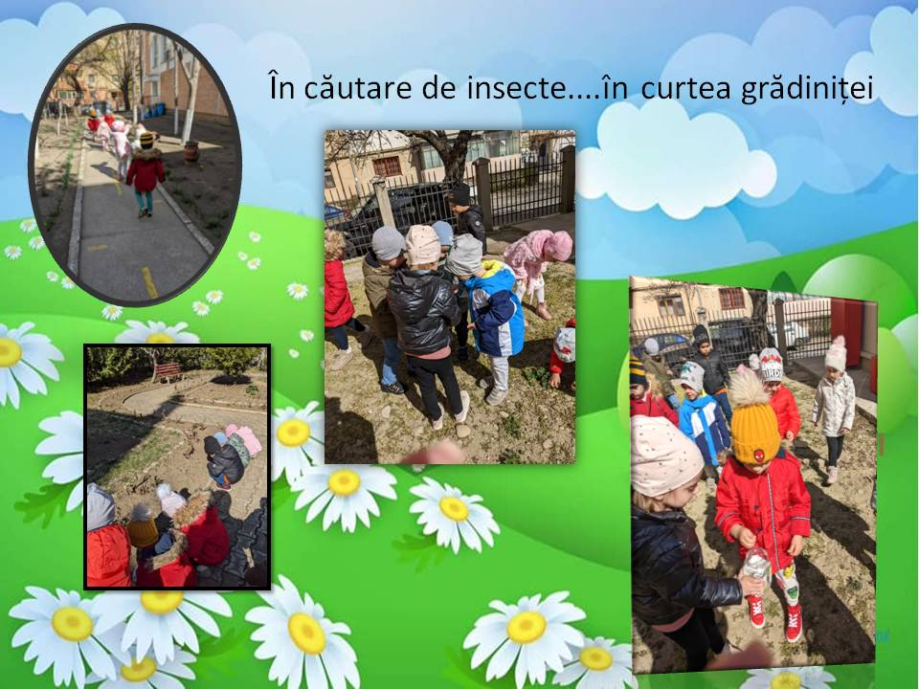

Slide 8
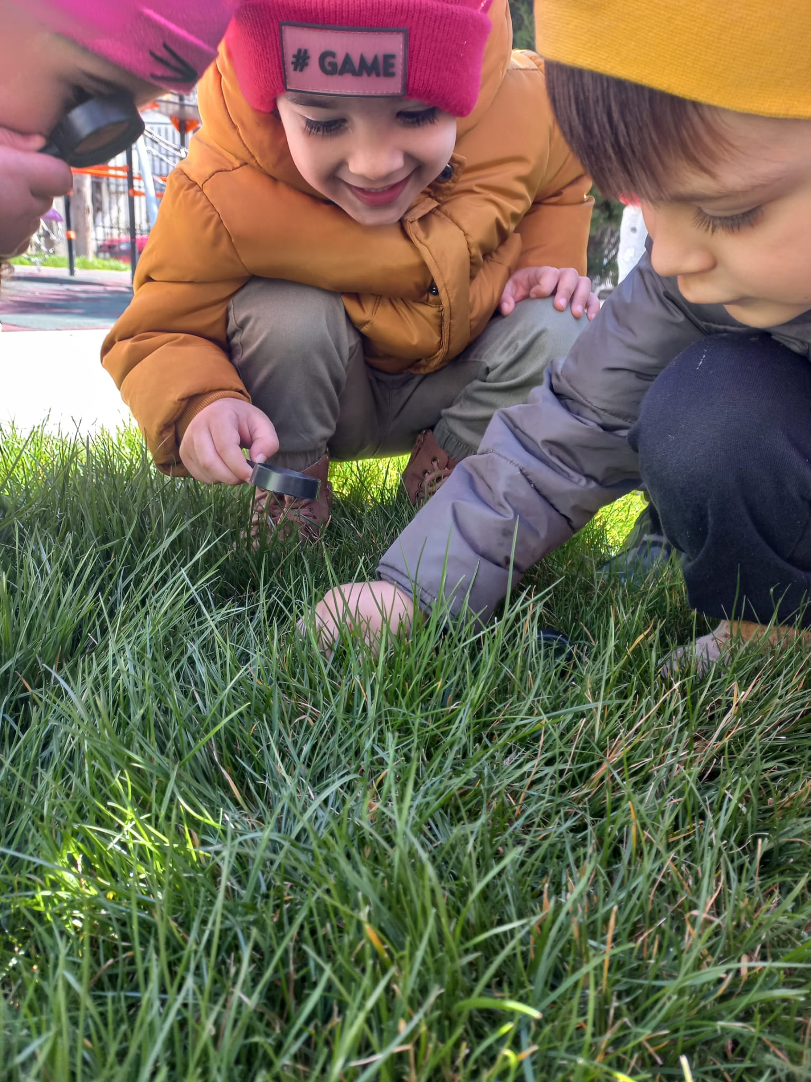
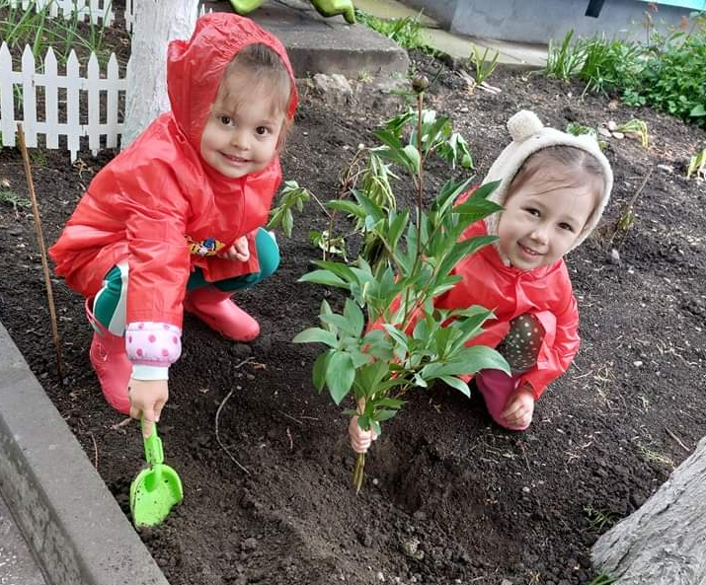

Slide 9
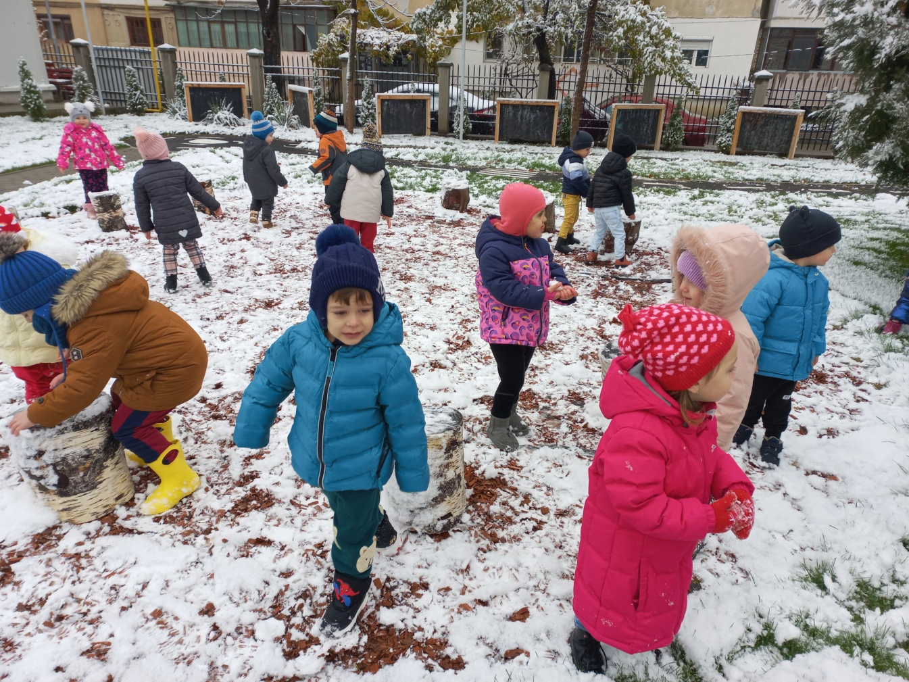
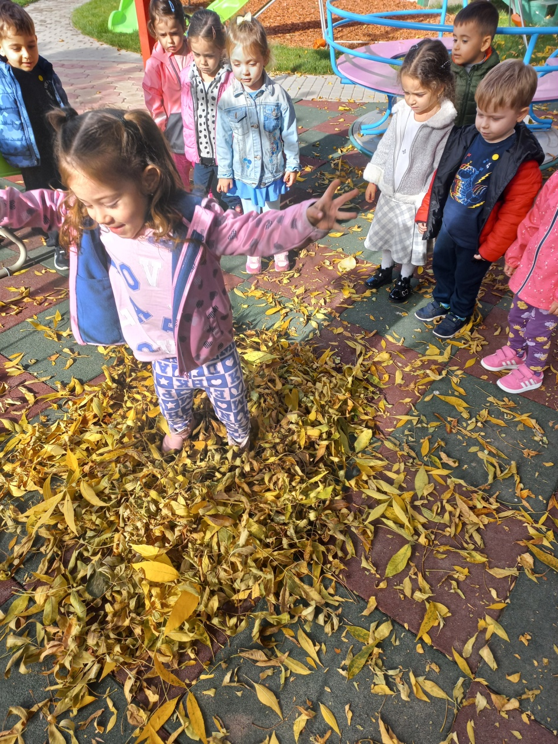

Slide 10
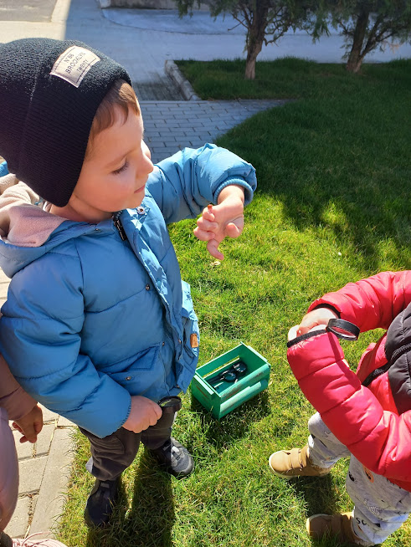
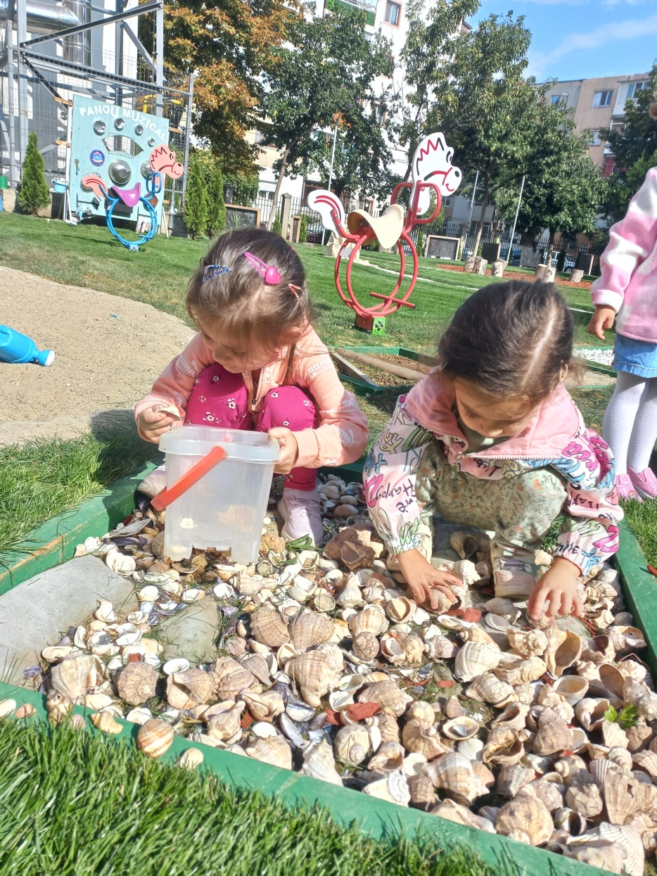

Slide 11
Natura, ca parte integrantă a firii umane, nu poate să lipsească din dezvoltarea copiilor; în mijlocul ei și cu resursele pe care le pune la dispoziție, copilul evoluează respectându-i-se ritmul propriu de dezvoltare și îl încurajează să devină autonom, responsabil și implicat în propria sa devenire. Contactul cu mediul sălbatic îmbunătățește starea de bine a copiilor, le îmbunătățește motivația și încrederea.

Slide 12
Copiii sunt curioşi prin firea lor. Ei vor să ştie tot felul de lucruri. Ei ascultă, observă, pipăie şi miros. Îşi folosesc toate simţurile pentru a învăţa, dar această experienţă este de neînlocuit. Felul în care copiii mici investighează este cu adevărat o activitate ştiinţifică. Mare parte din activitatea ştiinţifică de la grădiniţă trebuie să se nască din întrebările pe care le pun copiii.„De unde vine ploaia?”, „ De ce cad frunzele din copaci?”, „ Ce se întâmplă cu omida?”, „Cum se face un curcubeu?” Chiar dacă ştim răspunsul, este bine să nu-l oferim prea repede, ci să lăsăm copiii să încerce să descopere singuri soluţia. Îi putem ajuta pe copii să analizeze lucrurile şi să găsească răspunsurile, ghidându-i prin întrebări de tot felul: „Cum arată?”, „Cum se simte la pipăit?”, „Produce zgomot?”, „Cum miroase?” şi multe altele. Mai putem să-i întrebăm astfel: „Aţi observat vreodată că…, „De ce credeţi că…?” sau „Putem să aflăm….?” În timpul observării unui fenomen, copiii trebuie încurajaţi să vorbească despre acesta şi să-l descrie în detaliu. Cei mici au nevoie să-şi utilizeze toate simţurile pentru a învăţa şi, de asemenea, ei au nevoie să achiziţioneze, să participe în mod activ la experimente, să manipuleze materiale.

Slide 13
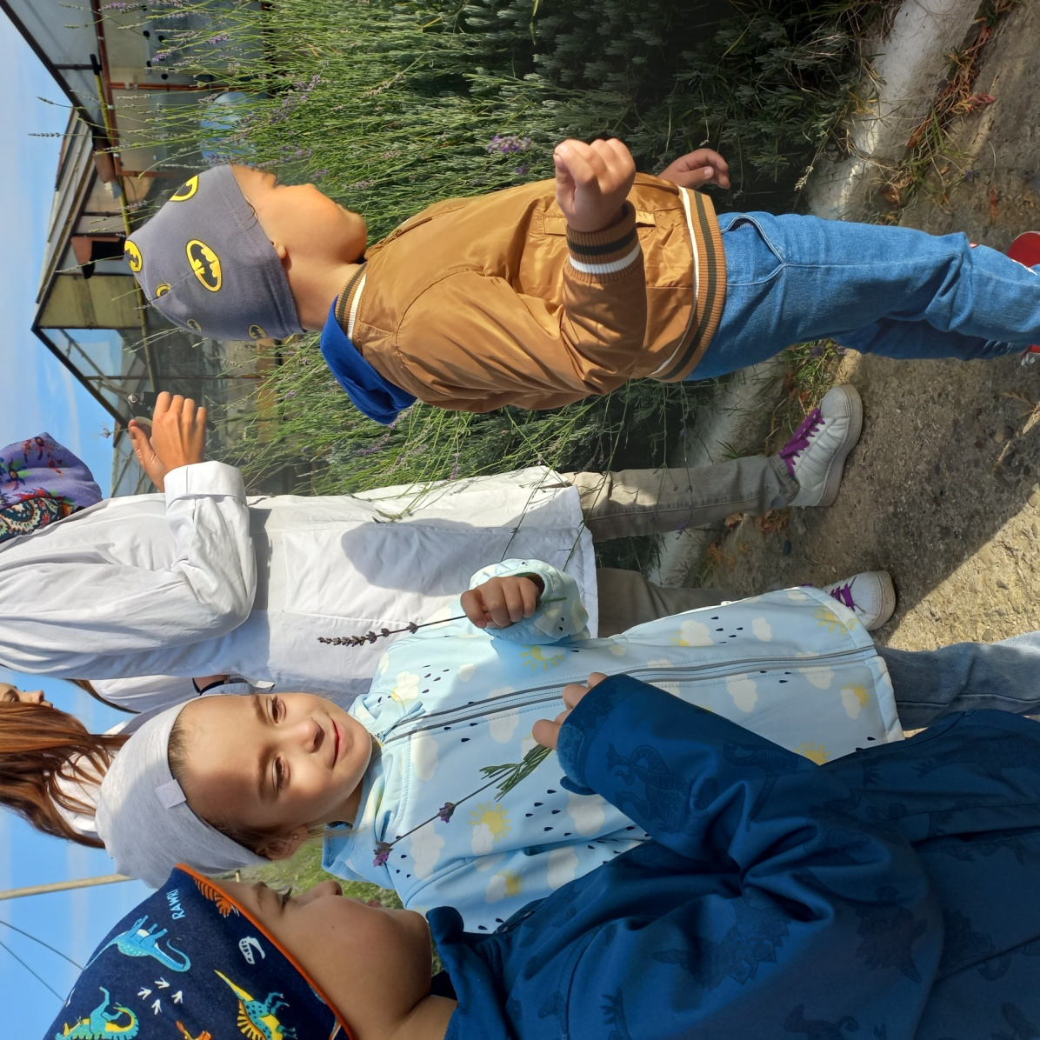
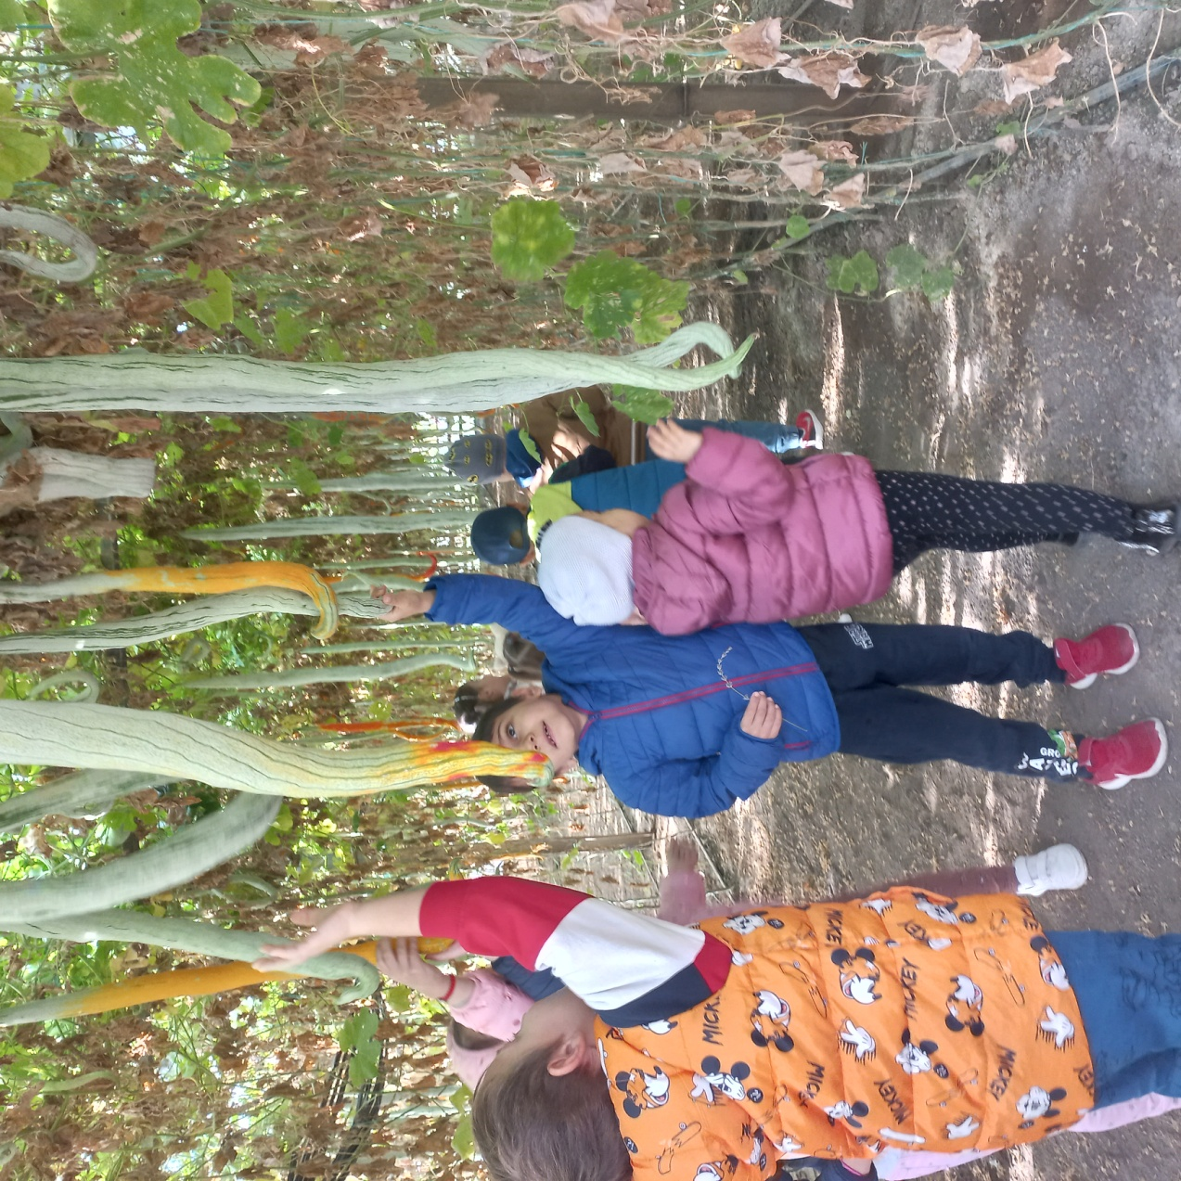

Slide 14
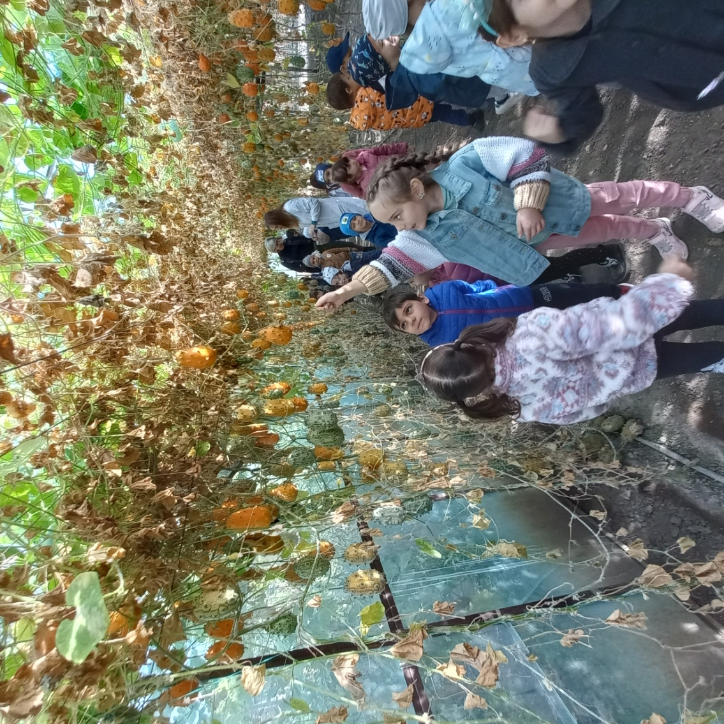
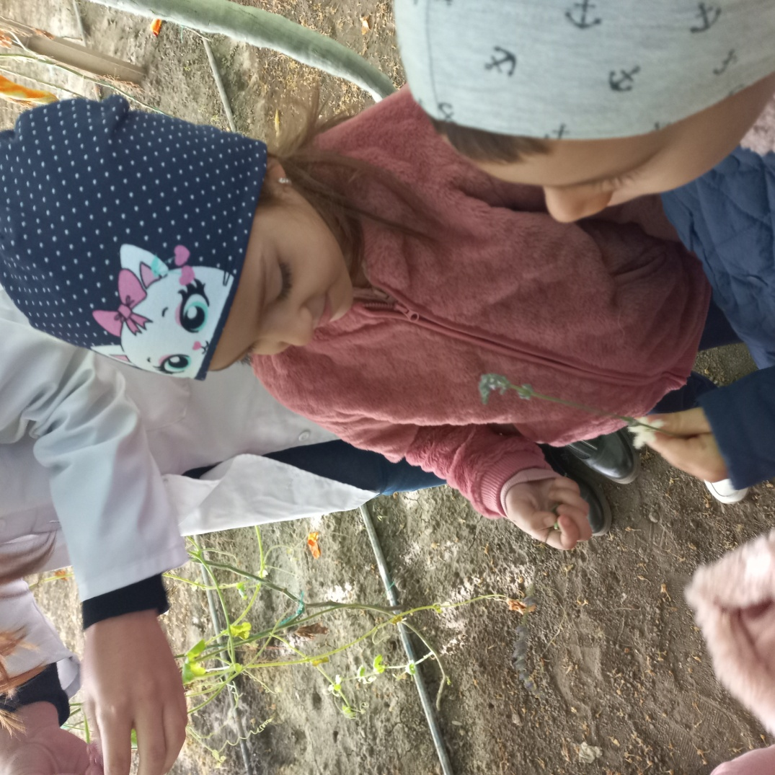

Slide 15
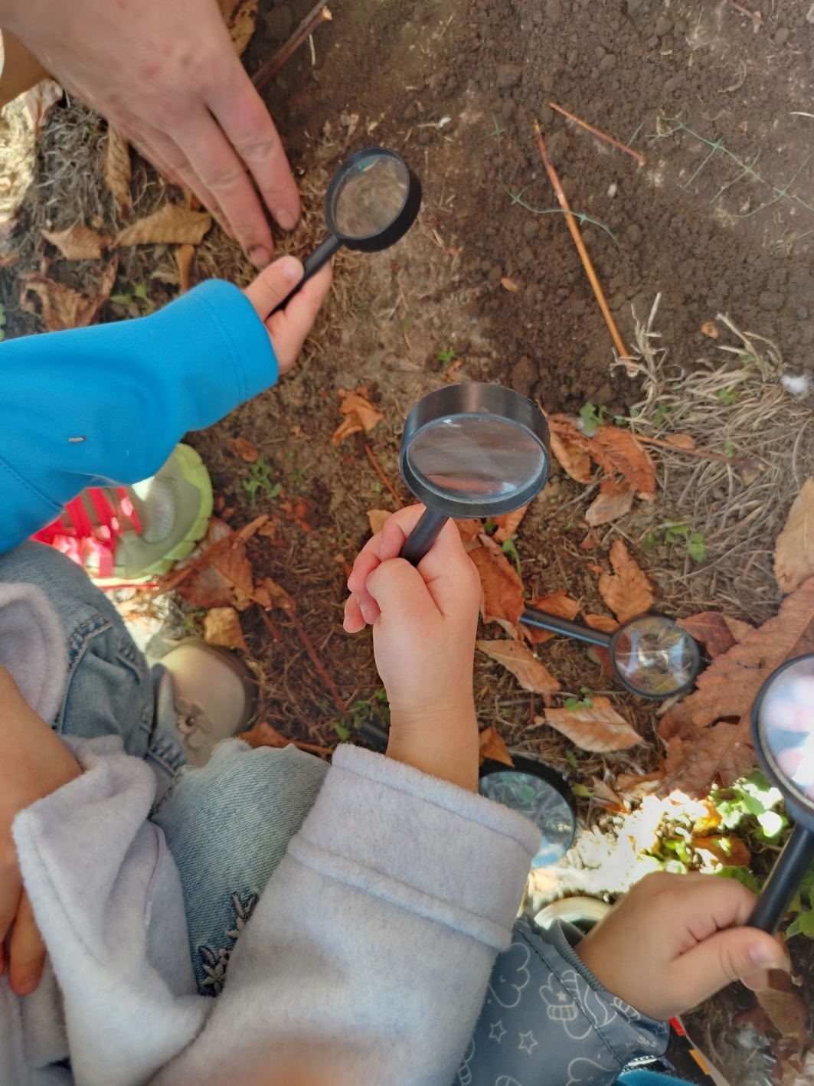
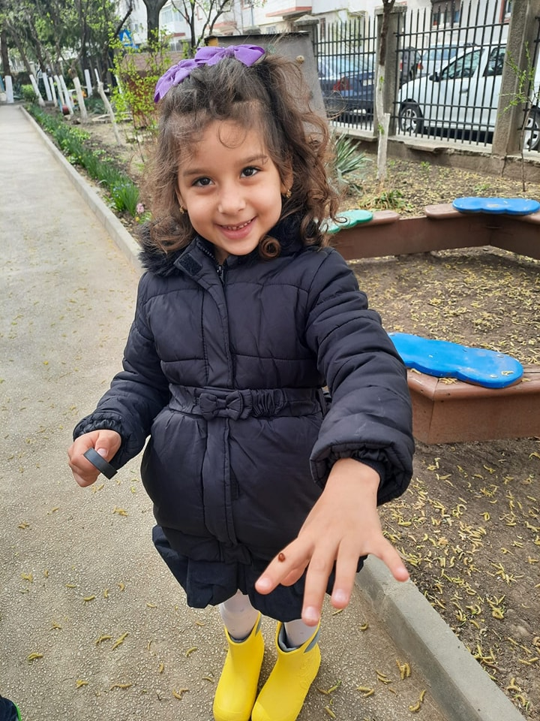

Slide 16
Jocul este atât de important pentru dezvoltarea optimă a copilului, încât a fost recunoscut de Înalta Comisie a Națiunilor Unite pentru Drepturile Omului ca drept al fiecărui copil.
Fluxul creativității capătă proporții uriașe în cadrul jocului liber. Copiii își imaginează, interpretează, fac predicții, exprimându-și gândurile prin cuvinte și imagini și, poate chiar prin acțiuni care depășesc experiența jocului în sine. Creativitatea astfel generată le sporește capacitatea de a gândi, a simți și a se angaja într-o comunicare complexă cu ceilalți. Creierul lor se dezvoltă în fața provocărilor.
Imaginația îi ajută pe copii să inventeze modalități inedite și diferite de rezolvare a diverse situații. O imaginație bogată este dovada unei intelect bine antrenat, de aceea este indicat să nu le îngrădim experiența jocului și să conștientizăm că această creativitate infinită de care dispun nu va fi acolo mereu și e responsabilitatea noastră să le oferim acel timp prețios de care au nevoie pentru a contribui sănătos la formarea unei gândiri libere.

